Slide 1
클라우드를 활용한
최적의 망 분리 구축 및 운영 전략
틸론 전략기획본부
조희형 차장

Slide 2
망 분리 시 고려사항

Slide 3
망 분리의 허와 실
망 분리가
영어로 뭐죠?
Network
Serperation?

Slide 4
망 분리의 허와 실
: 목적과 목표
목적
: 내부 정보의 유출을 막고
외부 공격, 침해로부터 시스템을 보호
목표
: 인터넷 망과 업무 망을 분리하는 것?

Slide 5
망 분리의 허와 실
: 진정한 목표
목적
: 내부 정보의 유출을 막고
외부 공격, 침해로부터 시스템을 보호
목표
: 업무 효율성과 보안성의 균형을 맞추는 것

Slide 6
자료유출방지
DRM, 문서 중앙화, 주변기기 통제…
스마트워크는?
모바일은? 새 버전은?

Slide 7
자료유출방지
: 누구를 보호하는가?
목적
: 고객과 임직원 모두의 정보를 보호
목표
: 파일을 암호화하고 USB를 막는 것?

Slide 8
자료유출방지
: 진정한 목표
목적
: 고객과 임직원 모두의 정보를 보호
목표
: 사무실은 물론, 집에서도, 밖에서도

Slide 9
논리적 망 분리의 안전성
이 PC 관리는
누가 하고 있나요?
하드웨어 말인가요?
데이터 말인가요?

Slide 10
물리적 PC의 보호
: PC가 보호되고 있나요?
목적
: 기관의 중요 정보, 개인 정보를 보호
목표
: 기관 PC에서만 사용?

Slide 11
논리적 망 분리 시
: 보호 대상
목적
: 기관의 중요 정보, 개인 정보를 보호
목표
: 정보 보호를 위한 강력한 보안 장치
: 업무 효율성 향상을 위한 협업 모델

Slide 12
망 분리 방식 구분

Slide 13
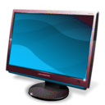
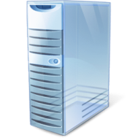
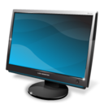
물리적 망 분리와 논리적 망 분리
물리적 망 분리
가상화 망 분리
레거시
시스템
레거시
시스템
업무용
가상 PC
업무용 PC
인터넷 PC
인터넷 PC
- 2대의 개별 PC를 통해 업무 수행
기존 PC에서 인터넷 사용
업무를 위한 가상 PC 추가 제공

Slide 14
기존 망 분리의 맹점
휴먼 에러(human error) 예방이 어려움
PC 및 OS 중복 구매에 따른 유지보수비용 증가
세계 IT흐름과 사용자 요구에 역행 (중앙 관리 불가, 전력사용 증가, 업무 연속성 제한 등)
보안 / 교류 / 통합 / 소통에 제약 발생
망 분리가 되지 않는
‘물리적 망 분리’
보안 취약성 발생
지속적인 하드웨어 증설
보안 취약성 발생
부대 비용 증가
부대 비용 증가
운영 효과
및
신뢰성 저하
지속적인 대규모 하드웨어 구매 발생
연한 별 PC 노후화로 표준화 불가
PC 손상, 분실 시 데이터 복구 불가
모든 본사, 지사 구간 인터넷, 업무 망 병설
개인 별 업무 공간 축소
불편함에 따른 예외 처리, 휴먼 에러 발생 (보안 USB 미사용 등)
분리된 망 내 관리, 제어 방안 취약
데이터는 여전히 개인 PC에 보관, 외부 해킹, 유출에 대응 불가
도입 초기 대규모 PC 증설 비용 발생
지속적인 전기료 증가
전 구간 네트워크 분리, 증설로 인한 천문학적 인프라 비용 발생
하계 사무실 온도 상승 등 (이산화탄소 배출)
중앙 통제
도입 비용
보안성
자료유출방지
의견 수렴
대시보드 등 선제 조치를 위한 모니터링 활동 불가
엔드포인트에 대한 일괄 운영 불가
임직원 개인 PC 추가 구매로 인한 초기 도입 비용 증가
인프라 증설 비용 발생
PC 2대 설치가 불가능할 경우 설치 불가
데이터의 중앙 관리가 불가능하여 유출 가능성 상존
물리적 망 분리가 도입된 환경에서도 자료유출 사고 사례 다수 발생
한번 구축되면 고객 의견 수렴을 통한 업무 효율성 향상 불가

Slide 15
논리적 망 분리에 대한 오해
안정성
논리적 망 분리는 Active X 충돌이 나서 제약이 많다?
외산 솔루션의 경우이며, 틸론은 관련 특허 확보 및 국내업체 협업체계 강화로 완벽하게 상호 연동합니다. (Active X 관리, 공인인증서 지원에 대한 특허증 별첨)
호환성
PC 주변 장치, 보안 솔루션과 호환이 되지 않는다?
틸론 VDI 솔루션은 지원이 어려웠던 특수 장비까지 안정적으로 연결합니다. (바코드 프린터, 스마트키 등)
틸론은 국내외 다양한 보안 솔루션 제조사와의 협업을 통해 일반 PC 이상의 호환성을 제공하고 있습니다.
트래픽 증가
대용량의 네트워크 트래픽 부하가 발생한다?
네트워크 증설 없이 VDI 트래픽으로 전환 사용 가능 (사용자당 평균 128K미만, ICMP응답속도 평균 35ms 유지)
(근로복지공단에서는 각 지사 별 10~20mb 단일회선으로 직접 연결 사용 - 서부지사 총 90명, 20mb 회선 사용 중)
지원 업무
지원 업무가 증가한다?
VDI 방식은 중앙 집중화된 관리 기능과 표준화된 업무 환경, 선제 대응이 가능한 대시보드가 제공됩니다.
물리적 망 분리 환경에서 PC가 고장 나면, 며칠 동안 업무를 볼 수 없는 것과 대조됩니다.
비용
운영체제 라이선스 비용이 증가한다?
대부분의 망 분리 대상 기관, 기업은 EA, GA, SA 등 연간 계약을 보유하고 있습니다.
EA, GA, SA 계약 보유 고객은 VDI 구축에 필요한 VDI, VDA 라이선스가 무상 제공됩니다.

Slide 16
국내 망 분리 동향

Slide 17
망 분리의 목적
스마트워크,
모바일 오피스
망 분리,
외부 해킹 차단
정보유출방지,
내부 자료 통합
원격 접속,
BYOD
클라우드
업무 환경 도입
스마트 러닝,
클라우드 교육
비용 절감,
순차적 도입

Slide 18
=
목적
도입사의 위험 요인

Slide 19
망 분리의 범위
내부
네트워크인가?
외부
네트워크 인가?
시범인가?
전사인가?

Slide 20
=
범위
도입사의 비용

Slide 21
도입 기관 특이사항
스마트워크는
안돼요.
우리는
해외에도
지사가 있습니다.
만들어진 대로만
쓰라는 건가요?

Slide 22
=
특이사항
도입사의 정책

Slide 23
도입 전략
우리 회사(기관)에 필요한 클라우드는?
그 클라우드를 구현할 수 있는 제품은?
그 제품에는 무슨 기능이 필요한가?
도입 시 고려할 것은?

Slide 24
망 분리 구축 프로세스

Slide 25
단계 별 구축 프로세스
프로젝트 단계
세부 구축 내용
정보자원 및 데스크톱 가상화 수행 조사분석
자원 구조 정의 (H/W현황, S/W현황, N/W현황 등)
사용자 업무 역할 파악 / 기존 어플리케이션 현황 조사 (인터뷰 포함)
보안 정책 등 기존 업무 패턴 조사
1단계
데스크톱 가상화
업무영향 분석
데스크톱 가상화 업무 프로세스 정립 및 어플리케이션 설정 및 사용 현황 분석
데스크톱 가상화 운영 시 업무 효율 조사 및 운영 방안 수립
시스템 복구 자원 산정 및 지원 방안 수립
2단계
보안 정책 수립
가상화 환경에 대한 기존 보안 정책 수렴
가상화 전환에 따른 신규 보안 정책 수립
적정 보안 권고 사항 및 대응 방안 수립
3단계
가상화 기반
인프라 구성
사용자 대상 에 대한 H/W, S/W 사이징 및 구성 수립
Consolidation Solution Framework을 기반으로 공통 인프라 설계
가상화 기반 인프라 구성
4단계
확산 및 운영을 고려한
단계적 구축
데스크톱 가상화 단계적(초기도입기, 발전기, 완성기) 구축
데스크톱 가상화 시스템 테스트 진행 (단위 테스트 / 범위 테스트 / 도입 테스트)
구축 기관의 업무 유연성과 안정성을 위한 추가 개발 및 발전 방안 제시
5단계

Slide 26
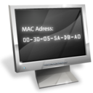
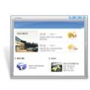
구축을 위한 요소 검증
Sample
Sample
URL Redirection
빠른 접속 및 인증
성공요소
① 요구사항
승인된 사이트 외에는 모두 로컬PC에서 실행
② 요구사항
USB Redirection은 SW방식으로 구현되어야 함
① 요구사항
VDI 접속 시 10초 이내의 빠른 로그인
② 요구사항
바탕화면 아이콘 클릭 시 자동 로그인
구현
방식
성능
경험
커스터 마이즈
국가정보행정망(VDI)
국가정보행정망(VDI)
클릭 한번 만으로
빠른 접속 가능
Redirection된
인터넷 URL실행
인터넷망 (로컬PC)
인터넷망 (로컬PC)
- 4 -

Slide 27
기능 / 성능 / 제도적 검증
국가∙공공기관 정보보호제품
도입기준 및 절차
(IT보안인증사무국 / 2009.5.21)
전자정부법 제56조
(정보통신망 등의 보안대책 수립 · 시행)
전자금융감독규정 제15조
(해킹 등 방지대책)
③ 행정기관의 장은 정보통신망을 이용하여 전자문서를 보관ㆍ유통할 때 위조ㆍ변조ㆍ훼손 또는 유출을 방지하기 위하여
국가정보원장이 안전성을 확인한 보안조치를 하여야 하고, 국가정보원장은 그 이행 여부를 확인할 수 있다.
1. 국가정보원장이 개발하거나 안전성을 검증한 암호장치와 정보보호시스템의 도입·운용
① 금융회사 또는 전자금융업자는 … 다음 각 호의 대책을 수립·운용하여야 한다.
1. 해킹 등 전자적 침해행위로 인한 사고를 방지하기 위한 정보보호시스템 설치 및 운영
1. 정보보호시스템에 사용하는 정보보호제품은 국가기관의 평가·인증을 받은 장비를 사용할 것
가. 2009년 6월 1일 이후, 국가·공공기관은 CC인증 획득 제품을 도입 하는 것을 원칙으로 한다
다. 국가·공공기관에 도입되는 네트워크기반 제품 및 컴퓨팅기반 제품은 EAL 2 이상의 CC인증을 획득하여야 한다

Slide 28
망 분리의 비용적 측면

Slide 29
비용 검토 (구축 부문)
도입 시 비용은 물론, 유지 비용 측면에서 다각적인 검토
도입 이후 규모 확장 및 차세대 환경에 대한 지속적 적용 가능 여부 검토
방식 별 도입 비용 비교
항목 | 물리적 방식 | 논리적 (VDI) 방식
제품 라이선스 | 사용자 당 구매 | 사용자 당 구매
클라이언트 구축 | 사용자 별 추가 PC 구매 | 기존 PC 활용 신규 구매 시 Zero client 등 전환 가능
서버 구축 | - | 서버 당 40 ~ 60명 동시 구동 (1,000명 기준 약 20EA 서버 구축)
네트워크 구축 | PC / 주변기기 / 지점 별 인터넷 / 업무 네트워크 이중 포설 필요 | 가상화 서버 구간에 대한 인터넷 연결 외 기존 네트워크는 업무 네트워크로 전환
유지 보수 비용 | PC 유지보수 기준 2배의 관리 공수 발생 | 가상화 자원은 소수 인원을 통한 즉각적 대응 가능
전력 등 운영 비용 | 기존 대비 2배 이상 (발열에 따른 추가 비용) | 기존 + 서버 운영비 Zero client 적용 시 1/10로 PC 전력 비용 절감

Slide 30
비용 검토 (TCO 부문 예시)
(단위 : 천원)
Sample
일반PC 전기료
[ IT Staff ]
일반 PC 운영관리
장애대응 비용
[ IT Staff ]
클라우드 PC 운영관리
장애대응 비용
VDI 도입 시
망 분리용 PC 도입 대비
약 30% 정량적 비용 절감 효과
* 1,000명 기준 /
용도와 환경에 따라 산출 비용이 달라질 수 있습니다.
가상화SW 및 유지보수
PC구매 및 유지보수
(사용연수 6년)
Cloud PC, 서버, 스토리지
네트워크 장비 및 유지보수
(사용연수 8년)
절감효과
89.5%
60.0%
-
26.5%

Slide 31
틸론 소개

Slide 32
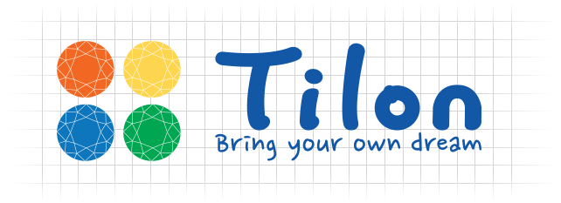
회사 및 제품 소개 – ㈜ 틸론
Autonomy
자율을 통해 업무 효율 극대화와
창의성 고취
Love
우리, 너, 나의 주변에 대한 사랑으로
무한관계 발전을 설정
Prospect
역사를 존중하고 현재에 충실하며
미래에 대한 희망을 잉태
Confidence
상호 신뢰를 바탕으로 굳건한
Teamwork 구축
수상 및 인증
회 사 명
주식회사 틸론
2001년 8월 8일
47명 (개발 및 기술 인력 70% 이상)
http://www.tilon.com
서울특별시 구로구 디지털로 288 대륭포스트타워 1차 16층
Virtualization for Private Cloud Solution
Cloud Computing Service (Private Cloud, Public Cloud)
Thin Client Management Solution
Mobile Computing Solution
법인 설립일자
종 업 원 수
홈 페 이 지
특허
주 소
주요 사업
- 특허 등록(22건), 특허 출원(7건), 상표등록 (8건), 프로그램등록 (9건)
가상화, 클라우드 시스템 및 단말 상용화를 위한 핵심특허기술 다수 보유

Slide 33
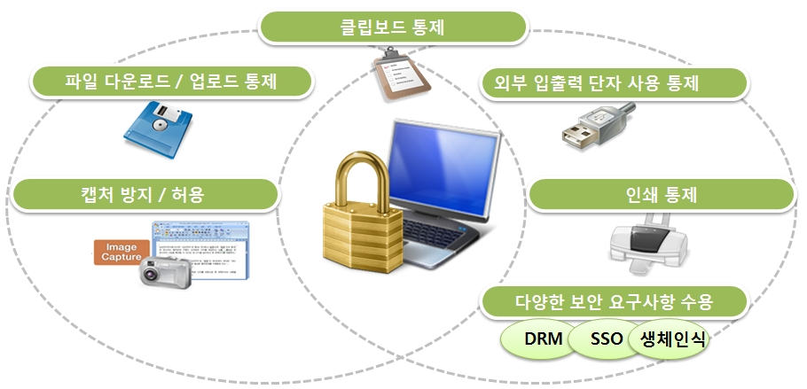
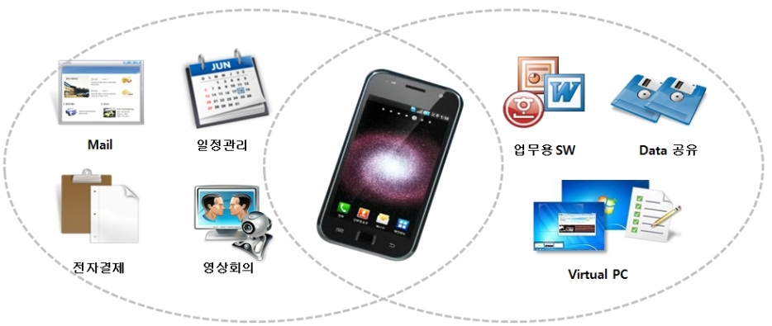
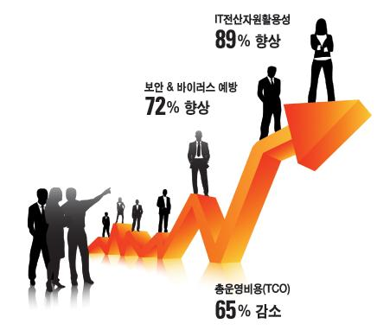
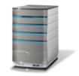
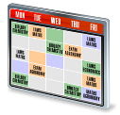
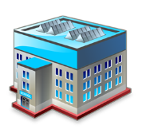
적용 시장
망 분리 / 자료유출방지
스마트워크
시장 요구사항을 능가하는 강력한 보안 기능으로 망 분리, 자료유출방지 환경을 구현
스마트 기기에서 고품질의 영상 서비스 실현을 통한 모바일 오피스/스마트워크 시장 확대
그린IT 환경 및 TCO 절감
스마트 러닝
IT전산자원 활용성 89% 향상 및
저사양/저전력 클라이언트 사용으로
그린IT 사무환경 구축 및 TCO 절감
고품질 QoS를 보장하는 프로토콜 기술 내재화로 다중 접속을 이용한 스마트 교육 시장으로 확대

Slide 34
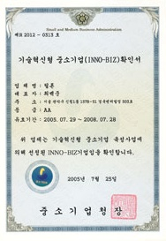
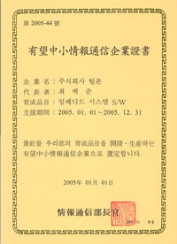
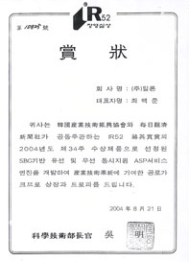
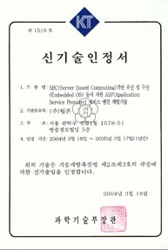
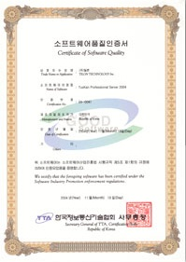
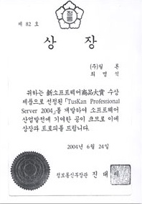
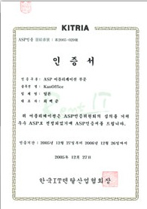
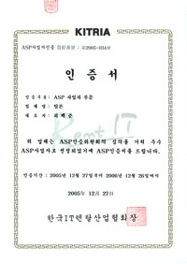
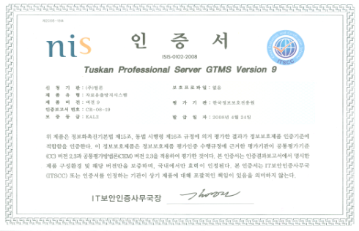
각종 인증 / 수상 내역
틸론의 솔루션들은 GS, CC, KT, 장영실상, 신소프트웨어 대상 등 여러 분야에 걸쳐 인증 획득과 수상을 하였습니다. 틸론은 신뢰할 수 있는 기술, 검증 받은 솔루션을 보유한 회사입니다.
이노비즈(INNO-BIZ) 기업
유망 중소정보통신 기업
IR52 장영실상 수상 (2회)
KT마크 수상
소프트웨어품질인증서
AA등급 획득
(전국 3위)
신소프트웨어 대상
우수 ASP 어플리케이션 인증
우수 ASP 사업자 인증
공통평가기준 국정원 CC인증

Slide 35
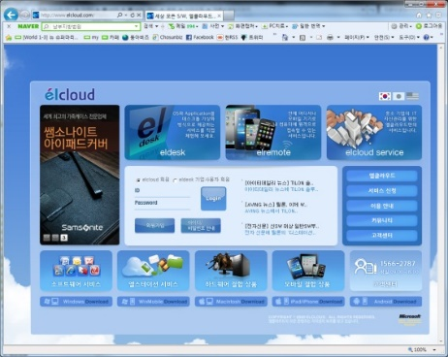
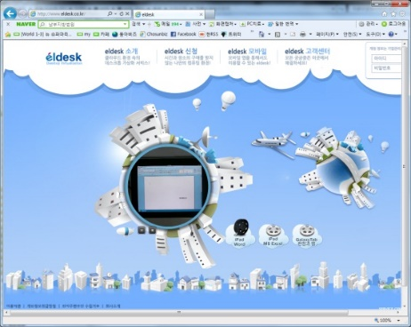
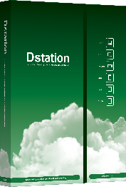
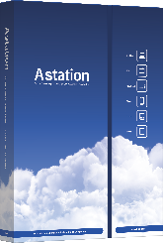
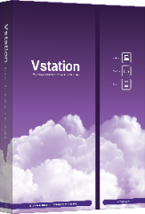
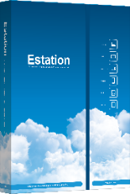
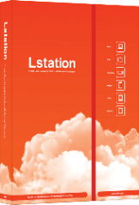
제품 구성
TILON’s Cloud Computing
Private Cloud Computing Solution
Public Cloud Computing Service
Dstation:
국내 최초 CC인증 데스크톱 가상화 솔루션
Astation:
통합 애플리케이션 가상화 솔루션
Vstation:
다중 원격 제어 + 장치 제어 통합 관리 솔루션
Estation:
스마트 러닝, 클라우드 교육 솔루션
Lstation:
오픈소스 기반 VDI 솔루션
elcloud
소프트웨어나 온라인 디스크를 클라우드 환경에서 언제 어디서든 다양한 기기를 통해 이용할 수 있는 Public SaaS(Software as a Service) 서비스
eldesk
데스크톱 운영체제(Windows 7)를 클라우드 환경에서 언제 어디서든 다양한 기기를 통해 이용할 수 있는 Public DaaS(Desktop as a Service) 서비스
Cloud My Desk
전 세계 어디서나 다양한 단말로 손쉽게 사용할 수 있는 자신만의 가상 PC 서비스

Slide 36
사업 영역 – 도입 사례
망 분리, 자료유출방지(보안) 구축 사례
모바일 오피스, 스마트워크(재택근무) 구축 사례
클라우드 사무환경 구축 사례

Slide 37
감사합니다. 틸론 조희형 차장 02-2627-9091 / chh@tilon.com

